Slide 1
‎⁨درس الخميس⁩.pptx

Slide 3
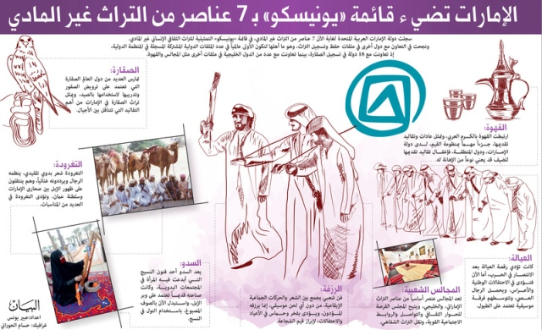
صفحة 42
اليونسكو
نوره العابد

Slide 4
ثقافي
مـادي
ثقافي
مـادي
مـادي
ثقافي
ثقافي
مـادي
ثقافي
نوره العابد

Slide 5
نوره العابد

